Slide 1
Helse miljø og sikkerhet
HMS-ledelsesystem ved UiO
Notes:
Systematisk HMS-arbeid er:
Et ledelsessystem for HMS
Et styringsprinsipp for å forbedre HMS-prestasjoner
Orden i eget hus
Klare retningslinjer og ansvarsfordeling
Forankring av HMS i linjen
Et verktøy for å oppnå medvirkning i HMS-arbeidet på
Kvalitetssikring av HMS

Slide 2
Agenda
Regelverk
Roller
HMS-ledelsessystem

Slide 3

Regelverk

Slide 4
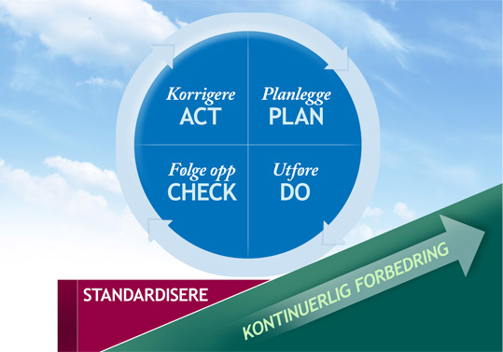
Internkontroll
Figur fra Teknologisk institutt
Notes:
Styringssløyfa – planlegg, utfør, følg opp og korriger
Kravene i HMS-internkontrollforskriften, OHSAS 18001 og ISO 45001 (utgis i 2018)
1992 IK-forsrkiften trådte i kraft
1997 IK-forskriften erstattet av forskrift om systematisk HMS-arbeid
2006 deler av forskrift om systematisk HMS-arbeid er den del av Arbeidsmiljøloven
Internkontroll er systematiske tiltak som skal sikre at virksomhetenes aktiviteter planlegges, organiseres, utføres og vedlikejoldes i samsvar med krav fastsatt i eller i medhold av HMS-lovgivningen:
- Lov om tilsyn med elektriske anlegg og elektrisk utstyr
- Arbeidsmiljøloven
- Genteknologiloven
- Strålevernloven
- Brann- og eksplosjonsvernloven
- Forurensningsloven
- Produktkontrolloven
- Sivilbeskyttelsesloven (denne loven gjelder ikke UiO)
Internkontroll innebærer at virksomheten skal:
1. sørge for at de lover og forskrifter i helse-, miljø- og sikkerhetslovgivningen som gjelder for virksomheten er tilgjengelig, og ha oversikt over de krav som er av særlig viktighet for virksomheten
2. sørge for at arbeidstakerne har tilstrekkelig kunnskaper og ferdigheter i det systematiske helse-, miljø- og sikkerhetsarbeidet, herunder informasjon om endringer
3. sørge for at arbeidstakerne medvirker slik at samlet kunnskap og erfaring utnyttes
4. fastsette mål for helse, miljø og sikkerhet
5. ha oversikt over virksomhetens organisasjon, herunder hvordan ansvar, oppgaver og myndighet for arbeidet med helse, miljø og sikkerhet er fordelt
6. kartlegge farer og problemer og på denne bakgrunn vurdere risiko, samt utarbeide tilhørende planer og tiltak for å redusere risikoforholdene
7. iverksette rutiner for å avdekke, rette opp og forebygge overtredelser av krav fastsatt i eller i medhold av helse-, miljø- og sikkerhets- lovgivningen
8. foreta systematisk overvåkning og gjennomgang av internkontrollen for å sikre at den fungerer som forutsatt

Slide 5
Regelverk
Gjennomgang av det HMS-regelverket som gjelder UiO: Prosedyre for samsvarsvurdering
Notes:
HMS-grunnkurs har en egen 3-timers-modul om HMS-regelverket som de som trenger det kan ta

Slide 6

Roller

Slide 7

Roller innen HMS-arbeidet
Leder – har ansvaret
Ansatt – skal medvirke
Verneombud (VO) – skal påse
Bedriftshelsetjenesten (BHT) skal gi råd
Universitets-direktør Gunn-Elin Bjørneboe
Notes:
Arbeidsgiveren har ansvaret for at arbeidsmiljølovgivningens krav blir oppfylt.
Arbeidstaker har medvirkningsplikt.
Verneombudet skal ivareta arbeidstakernes interesser i saker som angår arbeidsmiljøet.

Slide 8

Organisering av HMS-arbeidet
Lokale ressurser
  Leder, ansatte og verneombud
  Lokalt arbeidsmiljøutvalg
  Lokale HMS-koordinatorer og personal
  Lokale strålevernskoordinatorer
  Romansvarlige lab, stoffkartotekansvarlige
  Etasjekontakter brann

Slide 9

HMS-ledelsessystem

Slide 10
HMS-ledelsessystem
Policyer: Gir prinsipper og retningslinjer som gir retning mot HMS-målet.
Prosedyrer: Beskriver hvem som gjør hva og når.
Verktøy: Skjemaer, maler, plakater, veiledninger, IT-systemer osv.
Registreringer: Referater, utfylte skjema, oversikt over kompetanse, osv.
https://www.uio.no/om/hms/arbeidsmiljo

Slide 11
Flere nivåer
Felles HMS-system – HMS-web
Lokalt HMS-system

